Slide 1


PHÒNG GIÁO DỤC VÀ ĐÀO TẠO
QUẬN LONG BIÊN
------------***-------------
GIÁO ÁN: PHÁT TRIỂN NGÔN NGỮ
Đề tài : Thơ “Chú bộ đội hành quân trong mưa”
Loại tiết : Đa số trẻ chưa biết
Lứa tuổi : 4 - 5 tuổi
Người thực hiện: Trần Thu Thủy
Năm học 2021 - 2022

Slide 2

HOẠT ĐỘNG 1
HÁT: “CHÁU YÊU CHÚ BỘ ĐỘI”

Slide 3

HOẠT ĐỘNG 2
THƠ: CHÚ BỘ ĐỘI HÀNH QUÂN TRONG MƯA

Slide 4
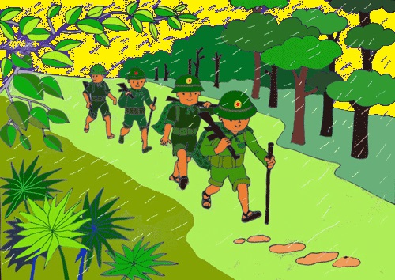
Mưa rơi, mưa rơi
Lộp bộp, lộp bộp
Áo dù có ướt
Vẫn đi, vẫn đi.

Slide 5
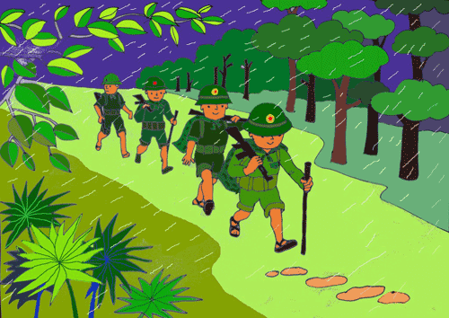
Đường ra mặt trận
Còn dài,còn dài
Cho dù mưa rơi
Chú vẫn đi tới.

Slide 6
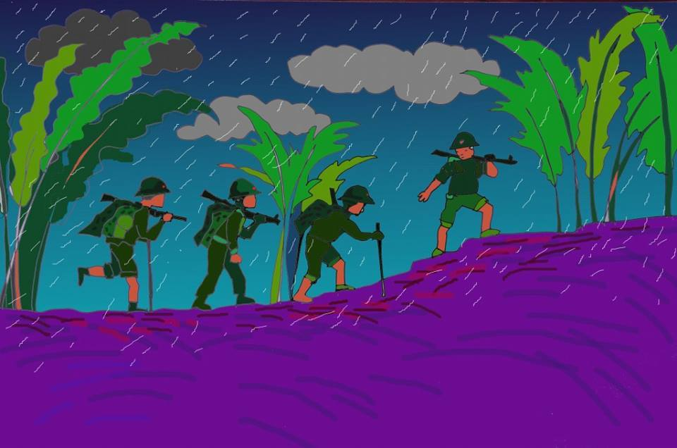
Chú đi trong đêm
Long lanh sao đỏ
Như ngọn đèn nhỏ
Soi đường hành quân.

Slide 7
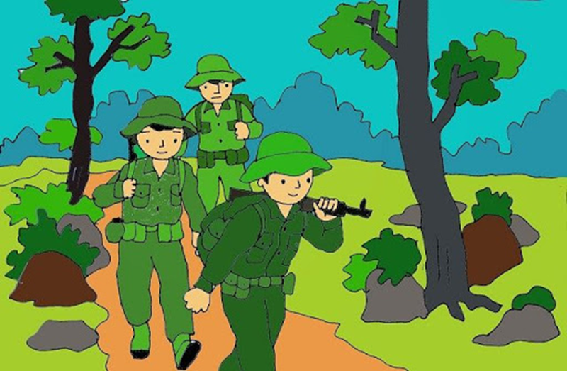
Mưa rơi, mưa rơi
Lộp bộp, lộp bộp
Áo dù có ướt
Vẫn đi, vẫn đi
Chân dồn dập bước.

Slide 8
ĐÀM THOẠI

Slide 9

Chú bộ đội hành quân trong thời tiết như thế nào?

Slide 10
Chú bộ đội hành quân như thế nào?

Slide 11
Thời tiết khi chú đi hành quân được miêu tả ra sao?

Slide 12
DẠY TRẺ ĐỌC
THUỘC THƠ

Slide 13
HOẠT ĐỘNG 3
TRÒ CHƠI: “ĐÓNG LÀM CHÚ BỘ BINH”

Slide 14



